Slide 1
Evaluace programu
Jan Činčera, Masarykova univerzita

Slide 2
Cíle lekce
Po ukončení lekce studenti:
Porovnají výhody a nevýhody jednotlivých přístupů k evaluaci programů a ve své praxi vyberou takový, který nejvíce odpovídá jejich kompetencím a potřebám zadavatele.

Slide 3
Vstupní otázky
Co se vám vybaví, když slyšíte pojmy „evaluace“ a „program“?
Jak by podle vašeho názoru měla evaluace programu správně vypadat?

Slide 4
Evaluace je proces kritického zkoumání programu.
Program je uspořádaná sekvence aktivit, která naplňuje jeden či více společných cílů.

Slide 5
Paradigma
Přístupy
Role
Metodologie
Nástroje

Slide 6
Pragmatismus
Paradigma
Konstruktivismus
Post-pozitivismus
Transformativní

Slide 7
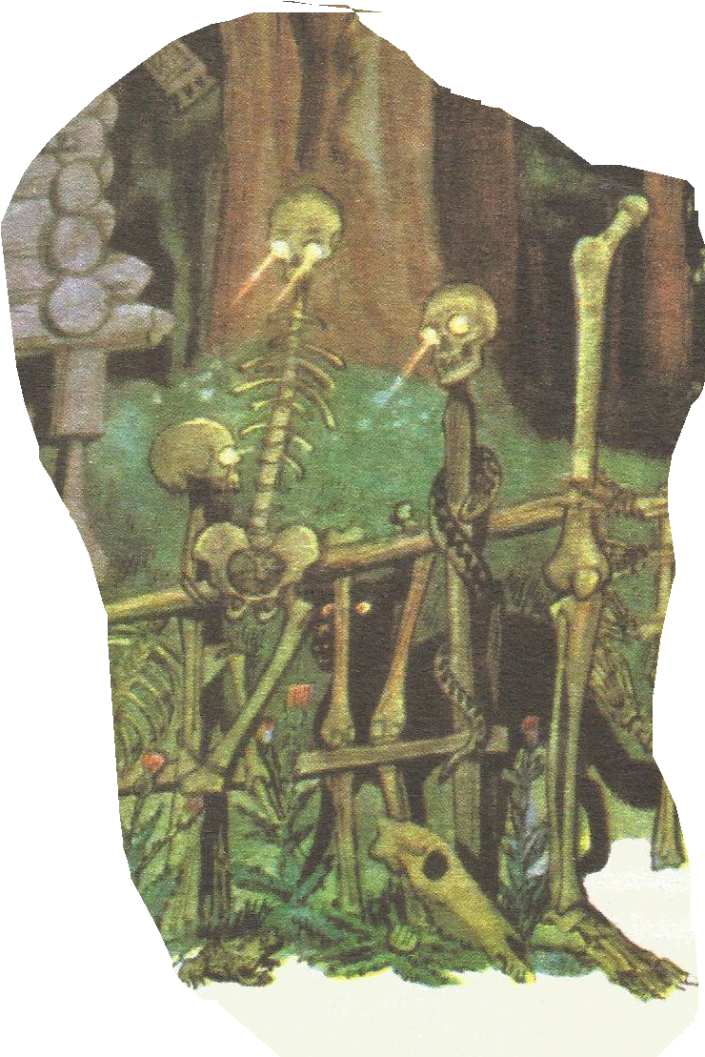
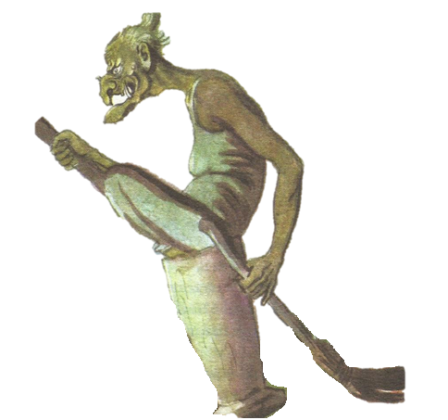
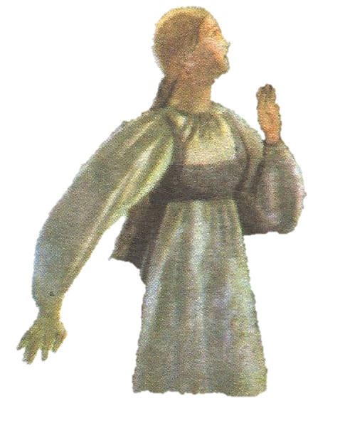
Více než 80% lebek nedosahuje standardu EU…
Jak se ti líbí moje sbírka?
Zdroj: Václav Fiala, Krása nesmírná, 2010
Pozitivistický evaluátor je nestranný, objektivní expert.

Slide 8
E&M
CIPP
Kirkpatrickův model
Nestranná objektivita
Kvantitativní, experiment
Dotazník, test
Post-pozitivismus

Slide 9
Evaluace & monitoring (E&M)
Relevance
Efektivita
Úspornost
Dopad
Udržitelnost
Má smysl program podpořit?
Splnil program všechny plánované aktivity?
Nakládal program adekvátně s finančními prostředky?
Jak program změnil znalosti, postoje, chování… cílových skupin?
Jaký přínos bude mít program po svém ukončení?

Slide 10
Kirkpatrickův model
Spokojenost
Učení
Chování
Dopady
Jak se žákům a učitelům program líbil?
Jak se změnila četnost návštěv lesa dětmi?
Berou si děti do přírody správné boty a oblečení?
Vědí děti, jak si vytáhnout klíště?
Jak se změnila návštěvnost CHKO?
Jak hodnotí účastníci vystupování lektora?
Bojí se děti chození do lesa méně?
Donald Kirkpatrick (1924-2014)
Úkol: Přiřaďte evaluační otázky k jednotlivým úrovním modelu.

Slide 11
Kirkpatrickův model
Spokojenost
Učení
Chování
Dopady
Jak se žákům a učitelům program líbil?
Jak hodnotí účastníci vystupování lektora?
Vědí děti, jak si vytáhnout klíště?
Bojí se děti chození do lesa méně?
Berou si děti do přírody správné boty a oblečení?
Jak se změnila četnost návštěv lesa dětmi?
Jak se změnila návštěvnost CHKO?
Donald Kirkpatrick (1924-2014)
A tady je řešení.

Slide 12
CIPP Model
Kontext (Context)
V jakém prostředí se program odehrával?
Vstupy (Inputs)
Jaké byly vstupní kompetence účastníků?
Jak probíhaly aktivity programu?
Výstupy (Products)
Procesy (Processes)
Jaké byly náklady programu?
Čeho program dosáhl?
Úkol: Přiřaďte evaluační otázky k jednotlivým kategoriím modelu.
Do jaké míry použité komunikační prostředky odpovídají doporučením z oblasti sociálního marketingu?
Jaký segment populace si kupuje výrobky Fair Trade?
Jaký byl vliv programu na znalosti účastníků o Fair Trade?
Jak často si brněnské matky na mateřské dovolené kupují Fair Trade?
Jaké jsou nejčastější důvody pro zakupování výrobků Fair Trade?
Zvýšil se zájem brněnských matek na mateřské dovolené o výrobky Fair Trade?
Daniel L. Stufflebeam

Slide 13
CIPP Model
Kontext (Context)
V jakém prostředí se program odehrával?
Vstupy (Inputs)
Jaké byly vstupní kompetence účastníků?
Jak probíhaly aktivity programu?
Výstupy (Products)
Procesy (Processes)
Jaké byly náklady programu?
Čeho program dosáhl?
Kontext: Jaký segment populace si kupuje výrobky Fair Trade?
Kontext: Jaké jsou nejčastější důvody pro zakupování výrobků Fair Trade?
Vstupy: Jak často si brněnské matky na mateřské dovolené kupují Fair Trade?
Procesy: Do jaké míry použité komunikační prostředky odpovídají doporučením z oblasti sociálního marketingu?
Výstupy: Jaký byl vliv programu na znalosti účastníků o Fair Trade?
Výstupy: Zvýšil se zájem brněnských matek na mateřské dovolené o výrobky Fair Trade?
Daniel L. Stufflebeam
A tady je řešení.

Slide 14
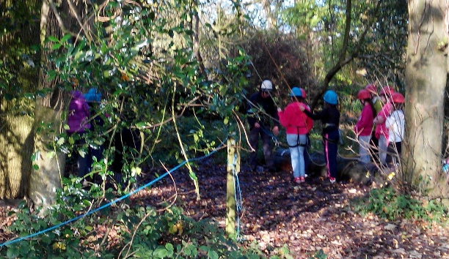
Design: (kvazi-)/ experiment
Pretest
Posttest
Posttest 2
Pretest
-
Posttest
Posttest 2

Slide 15
Příklad: Vedl program (Les ve škole) k posílení přesvědčení žáků, že mohou ovlivnit stav životního prostředí?
Experimentální (účastníci) | Počet respondentů | Průměr | SD | T | P | Velikost efektu
Před programem | 200 | 1,53 | 0,57 | 2,87 | 0,004* | 0,19
Po programu |  | 1,64 | 0,52
Kontrolní | Počet respondentů | Průměr | SD | T | P | Velikost efektu
Před programem | 142 | 1,41 | 0,51 | 0,49 | 0,62 | 0,03
Po programu |  | 1,43 | 0,52

Slide 16
Respondenti interpretují svoji roli v komunitě jako jakási světélka v temnotách…
Co lebky, držej?
Konstruktivistický evaluátor je otevřený perspektivě respondentů.

Slide 17
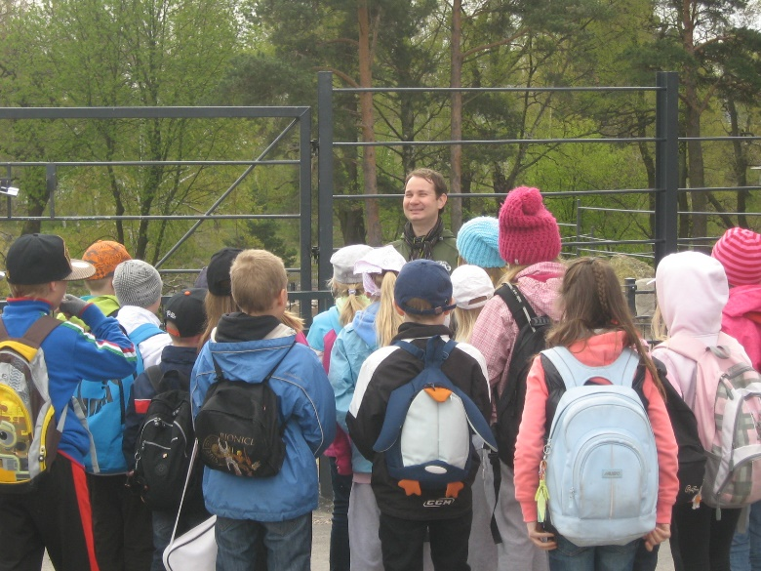
Responsivní evaluace
„Goal free“ evaluace
Interpret
Kvalitativní
Rozhovor, pozorování
Konstruktivismus

Slide 18
Kvalitativní analýza: kódování rozhovoru s učitelem, účastníkem kurzu pro koordinátory EVVO
Významová jednotka | Koncept | Kategorie | Memo
co já beru jako to negativum, je opravdu takové to … mlácení prázdné slámy, co si můžu přečíst, nepotřebuju, aby mi někdo přežvýkal, a navíc… to není exaktní věda, to je více méně věc názoru | Teorie je zbytečná | Koncept EV | Respondent možná nečeká, že vzdělávací kurz změní jeho koncept oboru či zpochybní zavedenou praxi. Vnímá konflikt a aplikuje obranný mechanismus teorie x praxe.

Slide 19
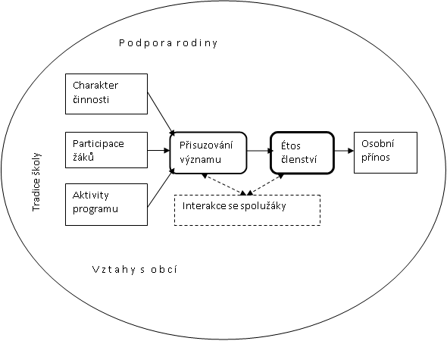
Příklad
Výstup konstruktivisticky orientované evaluace programu Ekoškola

Slide 20
Do evaluačního procesu je třeba zapojit všechny zainteresované strany…
Proč se s nima o tom bavíš?
Pragmatický evaluátor je otevřený perspektivě respondentů.

Slide 21
Evaluace orientovaná na uživatele (Utilization – focused evaluation)
Kritický přítel
Smíšený
Rozhovor, pozorování, dotazníky, záznamy…
Pragmatismus

Slide 22
Role evaluátora: příklad evaluace programu „Příroda“
Co dělá evaluátor?
Analyzuje program (leden Rok 1)
Přednáší o metodologii evaluace (leden)
Facilituje diskusi o programu (únor-červen)
Pozoruje průběh programu a hodnotí lektory (září)
Facilituje práci na novém programu (říjen – duben Rok 2)
Facilituje diskusi o evaluačním plánu (duben - srpen)
Připravuje evaluační plán, řídí sběr dat, vyhodnocuje je a píše evaluační zprávu (srpen - listopad)
Prezentuje a diskutuje výsledky (listopad - prosinec)
Píše článek do recenzovaného časopisu
Interakce s partnery je klíčovou součástí evaluace orientované na uživatele.

Slide 23
Proporčně marginální zastoupení mužských lebek odráží zjevnou diskriminaci…
Příště sejmu chlápka!
Transformativní evaluátor aktivně bojuje za spravedlnost utlačované skupiny.

Slide 24
Sociální spravedlnost
Aktivista
Smíšený
Rozhovor, pozorování, dotazníky, záznamy…
Transformativní

Slide 25
Náměty na samostatnou práci
Zpracujte rešerši evaluačních výzkumů publikovaných v odborné literatuře v environmentální výchově za posledních deset let. Jaký přístup převažuje? Jaké jsou podle vašeho názoru trendy v této oblasti?
Jaké přístupy k evaluaci nejsou v této přednášce zahrnuty? Charakterizujte libovolný z nich.

Slide 26
Otázky k diskusi
Vyberte si a diskutujte libovolný z prezentovaných přístupů k evaluaci. V čem vidíte jeho přednosti a omezení?
Jaké kompetence by měli mít evaluátoři uplatňující principy evaluace orientované na uživatele?

Slide 27
Doporučená literatura
Mertens, M. D. (2020). Research and Evaluation and in Education and Psychology: Integrating Diversity with Quantitative, Qualitative, and Mixed Methods. Thousand Oaks: Sage.
Patton, M. Q. (2008). Utilization-Focused Evaluation. Thousand Oaks: Sage.
Wiltz, K. L. (2005). I need a bigger suitcase: The evalator role in nonformal evaluation. In New Directions for Evaluation, 108, 13-28.

